Slide 1
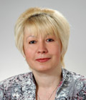
История и философия науки
Курс для аспирантов ТПУ
Колодий Наталия Андреевна, д.ф.н., профессор ОСГН ШБИП

Slide 2
Вопрос 8: Культурно-исторические предпосылки возникновения и основные этапы становления науки.

Slide 3
Выявление сущности науки. Это – сложный феномен. В самом общем виде – деятельность, направленная на получение знаний о реальности. Эти знания универсальны: о событиях, процессах, мире объективном и субъективном, самой науке. Наука основана на доказательстве, а не вере. Включает методы познания и особый язык.
Наука=знания+деятельность+институты.
Два варианта определения науки: а) поэлементный; б) универсальный

Slide 4
Наука как знание – широкая познавательная сфера, характеризующаяся внутренней упорядоченностью и системностью составляющих ее элементов, что обеспечивает рационально-логическую реконструкцию объективной сущности вещей и процессов, соответствующих этим элементам.
Есть: а) наука переднего края; б) твердое ядро науки; в) история науки.
Имеют место тенденции к интеграции и дифференциации научного знания. Так, с одной стороны, есть наука история. С другой стороны, она состоит из ряда разделов: история семьи, женщин, культуры, войн. Вспомогательных исторических дисциплин: источниковедение (теория и методика изучения и использования источников), археография (вопросы изучения письменных источников), дипломатика (изучение юридических и других исторических актов), генеалогия (изучение происхождения родов) и т.д.

Slide 5
Наука как деятельность – тип активности, направленный на производство объективно истинного знания, в основании которого лежат ценность, идеалы, регулятивы субъекта познания.
Данная деятельность протекает в рамках социальных институтов. В Европе оформление науки в таком виде происходит в 17-18 вв. Образуются сообщества, академии, выходят научные журналы. Образовательный сектор науки (Университеты) дополняется исследовательским (Лондонское Королевское Общество, Парижская Академия наук, Российская Академия наук – 1725 г., Л. Эйлер, затем -Е.Р.Дашкова), специализированные учебные заведения (Горные училища в Париже и Петербурге, парижская политехническая школа) закрепляют разделение науки на фундаментальную и прикладную. С сер. 19 в. – отраслевая наука (проблемно-прикладные разработки).

Slide 6
Научное мировоззрение – система теоретических законов
Основные характеристики:
Последовательность умозаключений
Система понятий
Теоретическое и эмпирическое доказательство принципов
Наличие прикладных аспектов

Slide 7
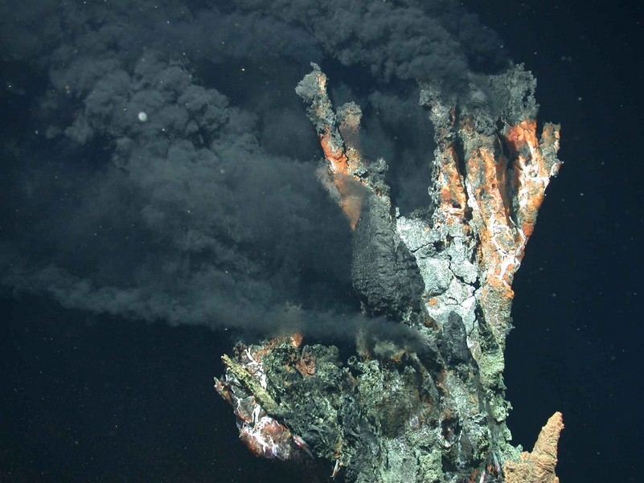
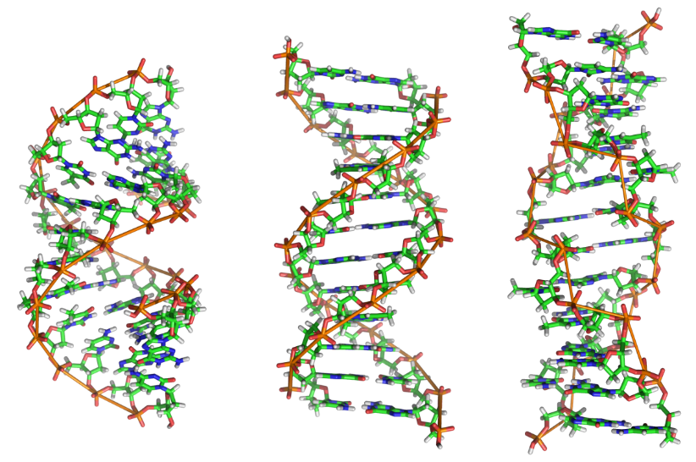
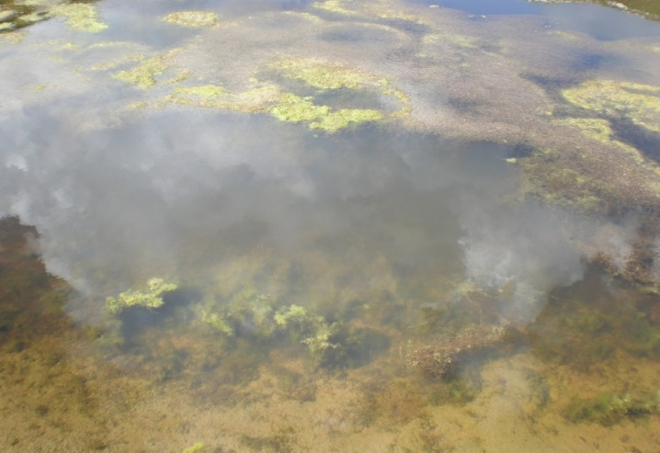
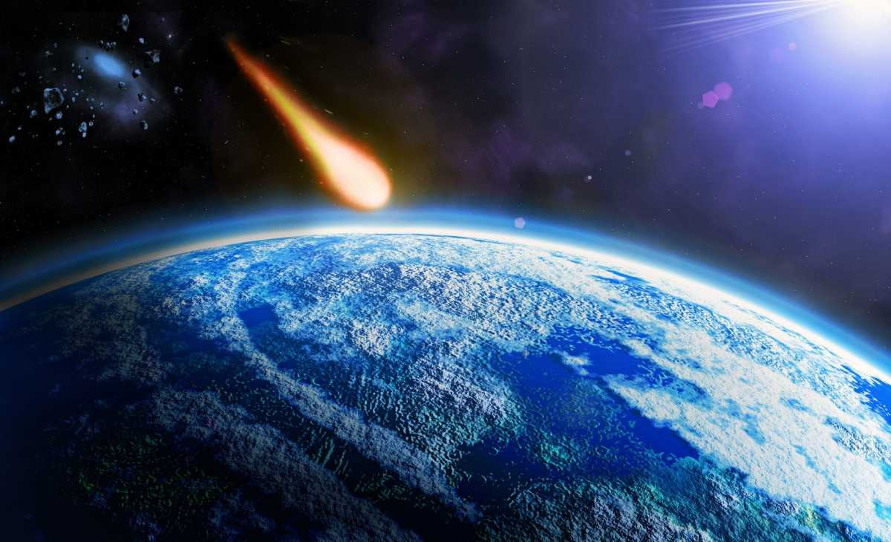

Slide 8
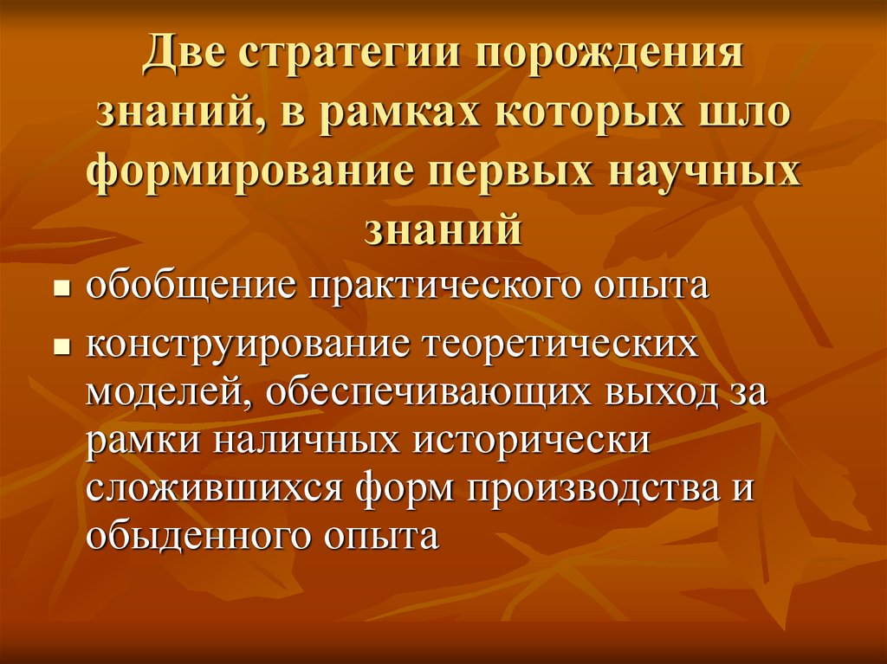

Slide 9
Необходимые предпосылки возникновения науки:
1. правила последовательного мышления и вывода, или логика. Способности логически мыслить и правила логического мышления сформировались только к IV веку до нашей эры.
2. для того, чтобы наука стала возможной, необходимо выработать язык, пригодный для научного описания, отличающийся точностью и общезначимостью.
3. нужны методы объективного познания, устраняющие все психологические и культурные влияния, позволяющие выразить знание в объективированной форме.
4. необходимо, чтобы получаемые знания были доступны проверке, обоснованию, доказательству, были наблюдаемы всяким в любой момент, когда соблюдены определенные условия, — они должны быть предсказуемы; они обязаны раскрывать объективную необходимость.
5. необходимо, чтобы сложилось сообщество специалистов по получению нового знания, которое приняло бы на себя функцию культивировать полученные методы и навыки познания на основе глубокого освоения полученных научных знаний, равно как и сформировалась бы область их занятий.
Но это условие складывалось с трудом. Так, в античности наука имела название то философии, то математики, то логоса, а слово "софист" (мудрец) означало и философа, и ученого, и маляра, и гончара, и плотника.

Slide 10
Пранаука - преднаука - наука
План
Характеристика пранауки (3 этапа)
Основные особенности преднауки в целом
Предпосылки возникновения науки
Notes:
План
Характеристика пранауки (3 этапа)
Основные особенности преднауки в целом
Предпосылки возникновения науки

Slide 11
Пранаука
Поэтому науке предшествовала пранаука — период формирования условий, при которых становится возможна наука". Пранаука занимала период дикости и варварства вплоть до IV века до нашей эры. Она имела три исторических этапа.
Первый этап пранауки. Это этап развития навыков и умений, сохраняющихся и передаваемых новым поколениям преимущественно в форме совместного участия мастера и ученика в трудовом процессе и через подражание мастеру. Слово в обучении играло очень малую (лишь вспомогательную) роль. Сфера производства не была отделена от обучения. Именно в этот период складывается знакосимволика для ведения счета и календарных расчетов.
II этап пранауки. Это этап формирования знаний в рамках локальных культур (ранний период строительства городов и образования государственности). На этой стадии в фискальных целях (налоги и взыскание долгов) формируется письменность. Выделяются две первые специальности, требующие школьного обучения — касты писцов и жрецов. В школах средством обучения становится текст, т. е. словесное выражение того, что должно быть усвоено дословно. Все усваиваемое является тайной, с которой знакомы только посвященные.
.
Notes:
Пранаука

Slide 12
Третий этап пранауки связан с эпохой формирования держав (Египет, Вавилон, Ассирия, Карфаген, Мохеджо-Даро ) и перехода от локальных культур к региональным.
На этом этапе получает дальнейшее развитие жреческая школа, обучение в которой занимает 18-20 лет. Формируется так называемая "жреческая наука", включающая в себя наряду с магией и мифологией элементы позитивных знаний, необходимых для поддержания престижа жреческой касты. Позитивные знания в форме рецептов тех или иных действий давались на первых трех курсах жреческих школ. В эпоху античности вавилонские и египетские школы на эти три курса принимали за деньги и посторонних, в том числе и иностранцев. Таким образом получили образование первые древнегреческие философы. Допуск профанов на первые курсы, где давались позитивные знания, и запрет на посещение ими старших курсов поддерживал легенду о необычайной мудрости жрецов

Slide 13
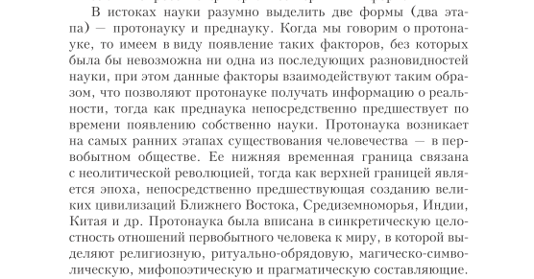

Slide 14
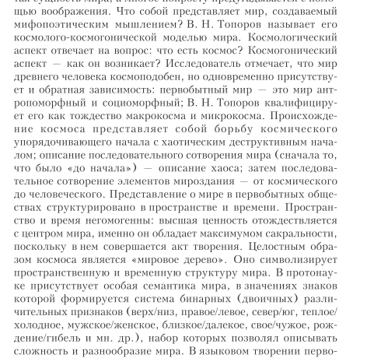

Slide 15
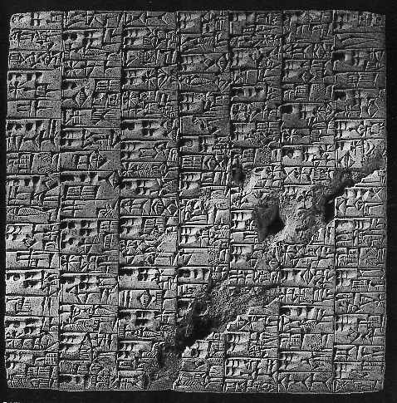
Элементы науки в Шумерской цивилизации (IV тысячелетие до н.э.)
Математика:
десятичная система счета;
деление круга на 360 градусов;
сельскохозяйственный календарь;
Астрономия:
лунный календарь;
длительность года 365 дней, 6 часов, 15 мину, 4 секунды (современность - 365 дней, 5 часов, 48 минут, 46 секунд )
Химия:
техника для плавки металлов: печи, кузнечные мехи и древесный уголь как горючее, что позволяло достигнуть температуры 1500 ˚С для плавления железа
Письменность:
Клинопись (первый сборник пословиц и афоризмов, первые литературные дебаты и сказание о Всемирном потопе), наличие библиотечных каталогов

Slide 16
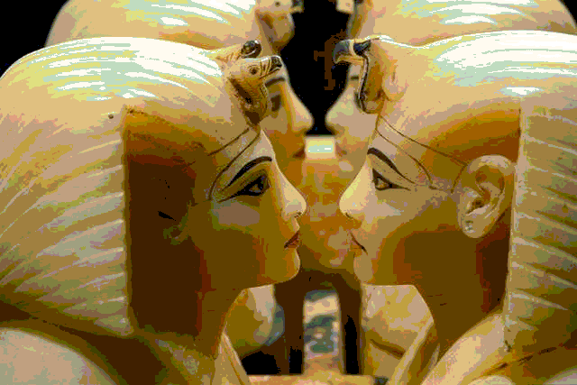
Элементы науки в Египетской цивилизации (середина IV тыс. до н.э.)
Математика:
  Решение уравнений;
  Вычисление площади прямоугольника, треугольника, трапеции;
  Вычисление объема параллелепипеда, цилиндра, конуса, пирамид;
  Астрономия:
  деление года на 12 месяцев по 30 дней. Во 2 тыс. до н.э. деление суток на 12 дневных и 12 ночных часов
  Химия:
  Изготовление предметов подобных золоту и серебру;
  Извлечение масел из растений

Slide 17
К концу периода пранауки достигается, таким образом, следующее:
1. Выработана письменность, разработан счет, приобретены позитивные знания (в виде связок "диагноз — рецепт") в области химии, астрономии, медицины, техники, агрономии, геометрии.
2. Выработана особая терминология и символика для разных областей познания.
3. Наряду с навыком и умением особую роль приобретает текст (знако-символическое изложение сведений).
4. Положено начало выработке методов исследования (наряду с методами применения знаний).
5. Истинность знаний принимается не на веру (как религиозные сведения и догматы), а проверяется на практике.
6. Позитивные знания отделяются от религиозного контекста и приобретают самостоятельное значение.
II этап. Начиная с IV века до нашей эры в Древней Греции начинает формироваться наука, которая проходит этапы протонауки (с IV в. до н. э. до XVI в. н. э.), преднауки (XVI — XVII века) и собственно Науки (с XVIII века).

Slide 18
Преднаука в свою очередь имеет три периода.

Slide 19
Первый из них— относится к эпохе античности (греческая античность и эллинизм). На первом этапе существует резкое разграничение протонауки на три уровня: элитарная наука, школьная и рабская, носителем которой является слой рабов — людей интеллектуального труда (инженеры, прорабы, управляющие латифундий, мастера и управляющие эргастерий, учителя и т. д.).
Именно рабская наука поддерживала достаточно высокий уровень образованности и технической оснащенности античного общества.
Более престижным был уровень науки, связанной с закрытыми специализированными школами (прототипами наших вузов и колледжей) по подготовке медиков, военных инженеров, архитекторов, агротехников, мореходов, математиков. Именно в этой области происходило формирование научной эмпирии и накопление эмпирического материала.

Slide 20
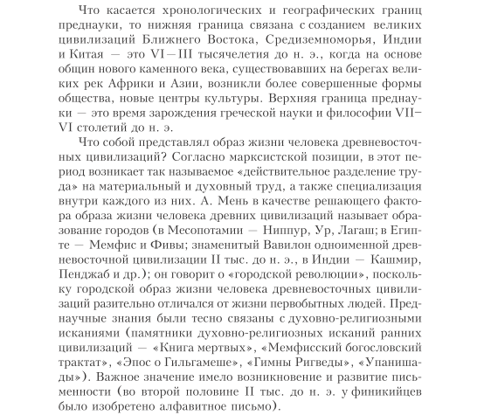
Второй этап преднауки
Второй этап преднауки
Notes:
Второй этап преднауки

Slide 21
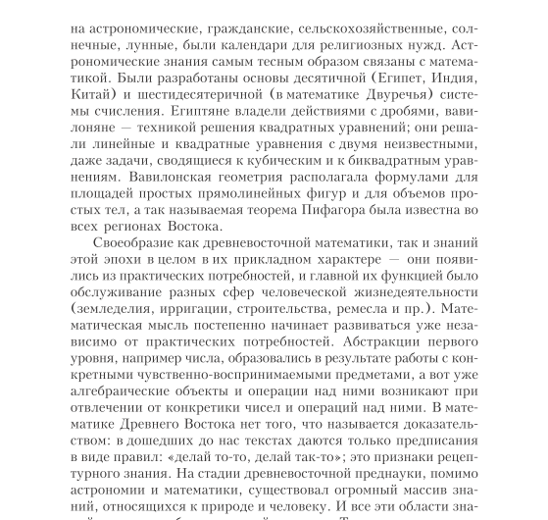
Третий этап преднауки
Третий этап преднауки
Notes:
Третий этап преднауки

Slide 22
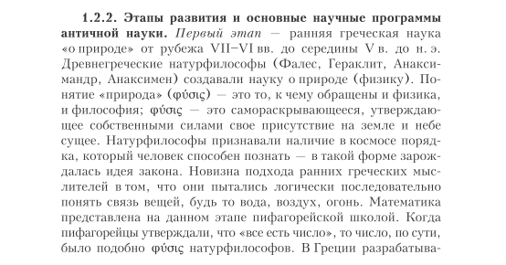
Научные программы античной преднауки ( I )
Notes:
Научные программы античной преднауки ( I )

Slide 23
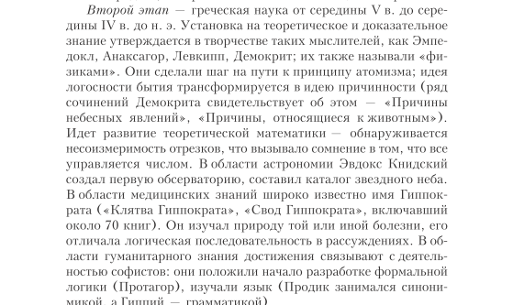
Научные программы античной преднауки ( II )

Slide 24
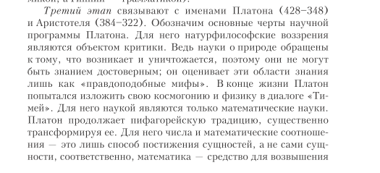
Научные программы античной преднауки ( III)

Slide 25
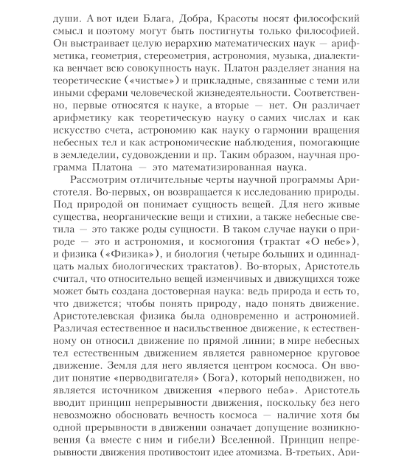
Научные программы античной преднауки ( III)

Slide 26
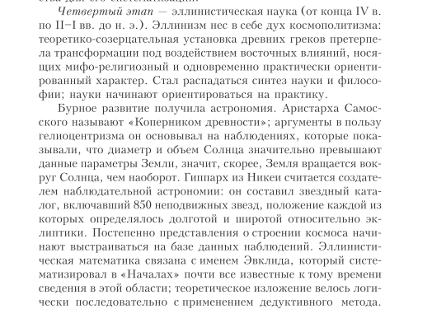
Научные программы античной преднауки ( IV)

Slide 27
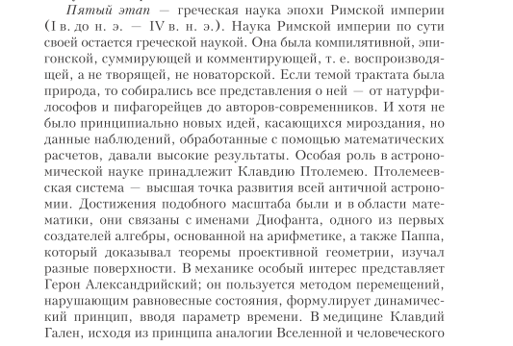
Научные программы античной преднауки ( V)

Slide 28
Наука в Древней Греции.
Предпосылки: а) демократия (разделение умственного и физического труда, свобода слова); б) правовые нормы (софисты, доказательность); в) разделение в познавательном процессе рационального от иррационального.
Результат – появление первого основания науки: рациональной обоснованности, т.е. познание в форме доказательства путем апелляции к реально удостоверяемым причинам. Так построены: медицина Гиппократа, геометрия Евклида, история Геродота.
Важная особенность становления науки в Др. Греции – жесткое разделение знания на теоретическое и прикладное при доминировании первого. Пример: Платон.
В Др. Греции появились благодаря этому следующие формы познавательной деятельности: систематическое доказательство, рациональное обоснование, логическая дедукция, идеализация, из которых в дальнейшем могла развиться наука.
Зарождаются 3 базовых науки.
А) Математика (геометрия, алгебра). 2 особенности их развития: а) развернутое текстовое оформление; б) строгое рационально-логическое обоснование. Следствие – появление теорем (Фалес, Пифагор), которые доказывались.
Б) Физика (носила внеэкспериментальный характер)- наука о природе, которая предполагала ее познание путем умозрительного уяснения происхождения и сущности природного мира как целого. Отсюда поиск первоосновы сущего (архэ). У фалеса – вода, Анаксимена – воздух, Анаксимандра – айперон, Пифагор – число, Демокрит – атомы и т.д. Движение от конкретного к абстрактному: поиск монистических основ природы.
В) История (Геродот, Фукидид). Представления о каузальных связях в обществе. Работа с источниками. Отделение (у Фукидида) фактов от мифов.

Slide 29
Недостатки становления науки в Др. Греции: 1) жесткое разделение теоретического и прикладного знания; 2) отрицание возможности взаимодействия физики и математики (Аристотель: математика – наука о неподвижном, физика – подвижном бытии); 3) отсутствовал эксперимент как метод проверки теоретических положений. Хотя отдельные опыты проводились: выяснение размера Земли (Эратосфен); измерение видимого диска Солнца (Архимед); вычисление расстояния от Земли до Луны (Гиппарх, Птолемей).
Выводы: 1) в Др. Греции появляются важные предпосылки развития науки – идеальные модели и система обоснования теоретических положений; 2) оформляются как автономные дисциплины математика, естествознание, история; 3) происходит первичное размежевание науки и философии, в которой образуются следующие разделы – онтология, этика, эстетика, логика.

Slide 30
Средства познания в Средние века.
Начинаются формально с 6 в. и продолжаются до 14-15 вв. Главное – диктат церкви (инквизиция). Философия, науки – «служанки богословия» (Ф. Аквинский). В Университетах – доминирование теологии тоже в процессе обучения, схоластика.
Особенности средневекового мировоззрения: 1) универсализм (тяготение к всеобъемлющему познанию); 2) символизм – любая вещь – олицетворение Бога; 3) иерархизм: символы по мере удаления от Бога делились на высшие и низшие (вода «благороднее» земли, воздух – воды); 4) геоцентризм.
Специфика работы ученых: 1) протекала в русле религиозных представлений, в том числе и на природу; 2) не было концепции объективных законов, без которых невозможно естествознание; 3) анализ понятий, а не вещей.
Препятствовали развитию отдельных отраслей науки. Так, анатомия в Средние века находилась под запретом, что мешало заниматься медициной.
Развивались алхимия с астрологией. Много магии, заклинаний. Отдельные позитивные достижения: 1) правила проведения опытов (алхимический рецепт); 2) наблюдение за планетами и создание моделей планетарных движений (астрология).
См. Рабинович В.Л. Алхимия как феномен средневековой культуры. М., 1979.

Slide 31
Препятствия на пути развития естествознания в средние века:
1.Отсутствовала идея самодостаточности природы, выявления ее законов.
2. Теологически-текстовый характер деятельности.
3.Полумистический характер «опытов» в науке: магия+эксперимент.
4. Отождествление субъективного и объективного.
5. Вера в авторитет. Галилей попросил одного сторонника Аристотеля взглянуть в телескоп, чтобы убедиться в наличии пятен на солнце. Ответ: «Я дважды прочел Аристотеля и ничего не нашел у него о пятнах на Солнце. Пятен нет. Они происходят либо от несовершенства твоих стекол, либо от недостатка твоих глаз».
Итог – опытная наука возникает, начиная с Галилея, т.е. с 16 в.

Slide 32
Культурно-исторические предпосылки возникновения науки
Notes:
Культурно-исторические предпосылки возникновения науки

Slide 33
Методология классической науки.
Время возникновения Классической науки – 15-17 вв. Образцы КН - гелиоцентрическая система мира Коперника – Галилея, геометрия Декарта, механика Ньютона (3 закона движения, «Математические начала натуральной философии»).
Причины появления: а) опора на разум (мышление) «Я мыслю, следовательно, существую» Декарта; б) доминирование естественных наук – математика, физика («Книга природы написана на языке математики» - Бэкон); в) экспериментальный метод и его господство (мысленный эксперимент – Галилей); г) поиск законов природы.
Характерные черты классической науки.
А) Финализм – стремление к достижению абсолютно истиной системы знания. Ньютон (абсолютное пространство и время), Дешан «Истина, или истинная система».
Б) имперсональность – рассмотрение знания как объективно сущего, элиминация субъекта как носителя ценностей.
В) наивный реализм – признание зеркального соответствия знаний действительности.
Г) динамизм – установка на понимание окружающего мира как жестко детерминированного, где нет места случайности. Случайность – отражение меры нашего незнания. Лейбниц, Гольбах, Лаплас. Идея всеобщей предсказуемости.
Д) сумматизм – ориентация на сведение сложного к простому. Целое рассматривается как сумма частей.

Slide 34
Дж. Бернал
«Наука в истории общества»
Факты, способствующие становлению науки:
Распространение обработки железа (усовершенствование судов, усовершенствование орудий труда);
Создание железных денег (возможность вести активную торговлю, в т.ч. и рабами);
Упрощение сложной системы письма (условие распространения знаний);
Формирование иудаизма (попытка объяснить мир)

Slide 35
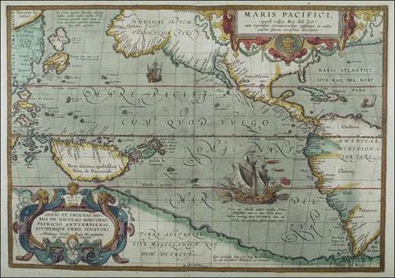
Великие географические открытия
  Исследование португальцами западного берега Африки.
  Открытие морских путей в Америку и Индию
  Плавание Магеллана.
  Русские землепроходцы. Северо-Восточный и Северо-Западный проходы.
  Открытие Австралии.

Slide 36
Значение Великих географических открытий
установлены контуры обитаемых материков
исследована большая часть земной поверхности
было получено представление о форме Земли
развитие естествознания, материал для ботаники, зоологии, этнографии
новые сельско-хозяйственные культуры (картофель, маис, томаты, табак)
торговля приобрела мировой характер

Slide 37
Роль философия эпохи Возрождения в становлении науки
Антропоцентризм,
Гуманизм- человек центр мира
Пантеизм – Бог отождествляется с миром

Slide 38
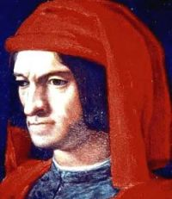
ПИКО ДЕЛЛА МИРАНДОЛА Джованни (1463-94)
итальянский мыслитель, представитель раннего гуманизма.
"900 тезисов"
введение к ним - "Речь о достоинстве человека"

Slide 39
“Речь о достоинстве человека”
Понимание роли и места человека отличает эту эпоху от античности и от христианского средневековья.
Пико делла Мирандола вкладывает в уста бога обращение к Адаму:
    “Образ прочих творений определен в пределах установленных нами законов. Ты же, не стесненный никакими пределами, определишь свой образ по своему решению, во власть которого я тебя предоставляю”.

Slide 40
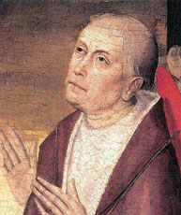
Николай Кузанский (1401-1463)
Выдающийся немецкий философ и теолог, кардинал и викарий Папы римского.

Slide 41
Учение о материальном единстве мира
1. Абсолютный максимум связывает в абсолютное единство все вещи.
Отсюда проистекает: Земля и небесные светила имеют одну природу (у Аристотеля – светила из эфира), следовательно, равноценны (разовьет Коперник).
Снимается противоречие между
  идеей и материей,
  материей и формой,
они в абсолютном единстве (разовьет Джордано Бруно).

Slide 42
Учение о бесконечности Вселенной
2. Абсолютный максимум бесконечен, следовательно Вселенная бесконечна и едина.
У бесконечности нет центра!
  «Машина мира как будто имеет свой центр повсюду, а окружность нигде».
Следовательно, Земля не находится в центре мира.

Slide 43
Понятие максимума и минимума
Сочинение «Об ученом незнании»
Единое и бесконечное — это одно и то же.
Понятие максимума и минимума, т. е. «наибольшего» и «наименьшего», которые у него оказываются совпадающими противоположностями.
Максимум есть бог. «Все совпадает с богом…».
Абсолютный максимум и есть Вселенная.

Slide 44
Учение о движении
3. Земля не неподвижна, а движется, как и остальные светила.
Это – переход к гелиоцентрической системе Коперника, а затем к множественности миров Бруно.
Движения же мы не замечаем
    «как на корабле посреди вод, кто-либо, если б не знал, что вода течет и не видел берегов, то не знал бы что движется».
Рушится все учение Аристотеля о движении: насильственном и естественном.

Slide 45
Бог и универсум
Компликация: Бог содержит в себе все вещи (в качестве максимума всех максимумов) , и, поэтому, можно говорить что "складывает" (включает) все вещи.
Экспликация. Бог во всех вещах то, что они есть, универсум является "образом" Абсолюта.
Контракция Бог в универсуме является "контрактом", в котором единство "договаривается" (проявляет себя) во множественности, простота в сложности, покой в движении, вечность в чередовании времени.

Slide 46
Человек как микрокосм
на онтологическом уровне - он "связывает" все вещи (в этом смысле является микрокосмом любая вещь)
на специальном онтологическом уровне - он обладает разумом и сознанием, и с познавательной точки зрения, включает в себя образы всех вещей.

Slide 47
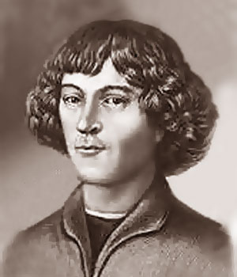
Коперник Николай (1473-1543)
Польский астроном, создатель гелиоцентрической системы мира, положивший начало современному представлению.

Slide 48
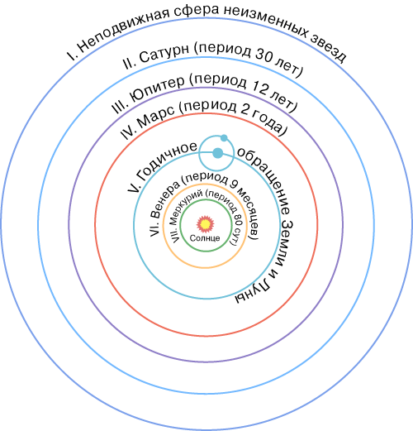
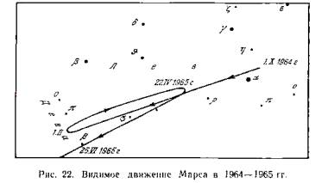
Гелиоцентрическая система Николая Коперника
Совершил переворот в естествознании, отказавшись от принятого в течение многих веков учения о центральном положении Земли
Объяснил видимые движения небесных светил вращением Земли вокруг оси и обращением планет вокруг Солнца.

Slide 49
Семь постулатов или аксиом в «Малом комментарии относительно установленных гипотез о небесных движениях»
1. Не существует одного центра для всех небесных орбит или сфер.
2. Центр Земли не является центром мира, но только центром тяготения и центром лунной орбиты.
3. Все сферы движутся вокруг Солнца, расположенного как бы в середине всего, так что около Солнца находится центр мира
4. Отношение, которое расстояние между Солнцем и Землей имеет к высоте небесной тверди, меньше отношения радиуса Земли к ее расстоянию от Солнца, так что по сравнению с высотой тверди оно будет даже неощутимым.

Slide 50
5 Все движения, замечающиеся у небесной тверди, принадлежат не ей самой, но Земле. Именно Земля с ближайшими к ней стихиями вся вращается в суточном движении вокруг неизменных своих полюсов, причем твердь и самое высшее небо остаются все время неподвижными.
6. Все замечаемые нами у Солнца движения не свойственны ему, но принадлежат Земле и нашей сфере, вместе с которой мы вращаемся вокруг Солнца, как и всякая другая планета; таким образом, Земля имеет несколько движений
7. Кажущиеся прямые и попятные движения планет принадлежат не им, но Земле. Таким образом, одно это ее движение достаточно для объяснения большого числа видимых в небе неравномерностей”

Slide 51
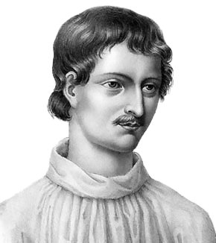
Бруно Джордано (1548-1600)
Итальянский философ-пантеист и поэт. Развивает идеи Н.Кузанского и Н. Коперника
«О причине, начале и едином»
«О бесконечности, Вселенной и мирах»

Slide 52
Объединил философско-космологическую концепцию Николая Кузанского с астрономическими выводами теории Коперника
Создал свою естественно-философскую картину бесконечной изотропной Вселенной с множеством обитаемых планетных миров
  "...единое безмерное пространство, лоно которого содержит все... в котором все пробегает и движется... В нем - бесчисленные звезды, созвездия, шары, солнца и земли, чувственно воспринимаемые; разумом мы заключаем о бесчисленном множестве других. Все они имеют свои собственные движения, независимые от того мирового движения, видимость которого вызывается движением Земли... одни кружатся вокруг других... Поверхность нашей Земли меняется, только через большие промежутки времени эпох и столетий, в течении которых моря превращаются в континенты, а континенты в моря..."

Slide 53
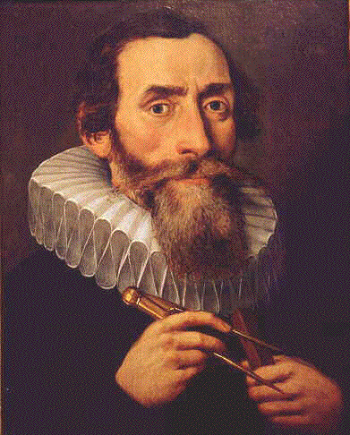
Иоганн Кеплер (1571-1630)
Ученик Тихо Браге, использовал данные многолетних наблюдений Марса в создании теории движения планет.
1618-21 гг. книга "Сокращение коперниковой астрономии", которую церковь запретила (до 1818 года!).
В 1611 году И. Кеплер предложил новую оптическую схему телескопа, используемую во всех современных телескопах-рефракторах.

Slide 54
Кеплер сформулировал законы движения планет
1. Все планеты Солнечной системы движутся вокруг Солнца по эллиптическим орбитам, в одном из фокусов которых находится Солнце.
2. Радиус вектор планеты за одинаковые промежутки времени описывает равные площади: скорость движения планет максимальна в перигелии и минимальна в афелии.
3. Квадраты звездных периодов обращения планет соотносятся как кубы больших полуосей их орбит:

Slide 55
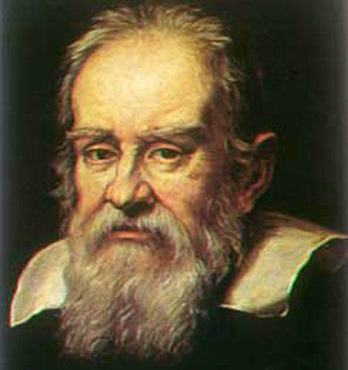
Галилей Галилео (1564 — 1642)
Итальянский физик, механик и астроном, один из основоположников естествознания; поэт, филолог, критик.

Slide 56
Боролся против схоластики, считал основой познания опыт.
Заложил основы современной механики:
  выдвинул идею об относительности движения,
  установил законы
    инерции,
    свободного падения
    движения тел по наклонной плоскости,
    сложения движений;
  открыл изохронность колебаний маятника;
  первым исследовал прочность балок

Slide 57
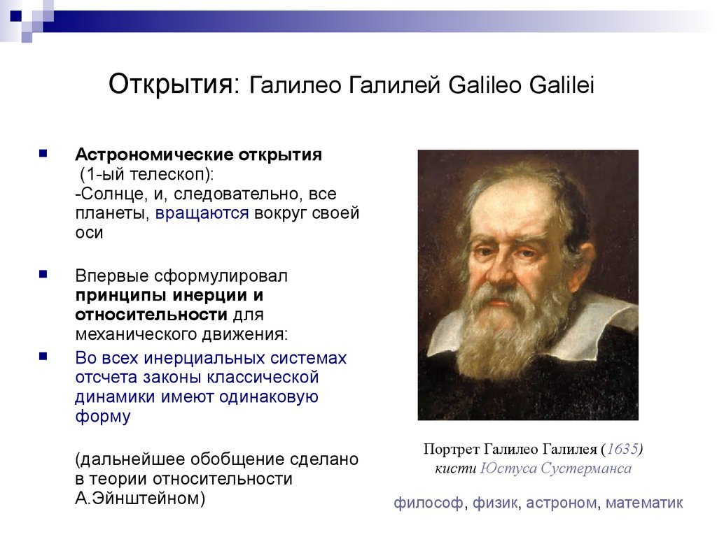

Slide 58
Сравнение типов научности
Наука Г.Галилея (1564 - 1642)
Мир однороден
Предметы мира различаются только количественно («Природа написана языком математики»)
Познание мира – мысленное моделирование, идеализация (принцип инерции)
Наука Античности и Средневековья
Мир – иерархичен
Предметы различных уровней мира отличаются качественно (Аристотель: сфера эфира –совершенное движение)
Познание мира – чувственное познание (принцип отсутствия пустоты)

Slide 59
Развитие науки в эту эпоху осуществляется одновременно с процессом секуляризации, т. е. отделения церкви от государства, системы образования от церкви и освобождения науки от всякого контроля со стороны церкви. Основные характеристики всего этапа преднауки.
Во-первых, увлечение каббалой, мистикой, магией в эпоху Возрождения быстро приводит к разочарованию в этих занятиях и к отрезвлению умов. Истина факта делается важнее мнения любых авторитетов или устоявшихся традиций. Более того, формируется новый менталитет — менталитет ученого, который превращает во что-то непонятное образ мыслей предшественников. Опытом опровергают Аристотелевско-Птолемеевскую традицию: Галилей (в механике) и Кеплер (в астрономии).
Во-вторых, складывается система приборов для получения точных знаний в опытно-экспериментальной сфере, и прежде всего —- часы и линейка.

Slide 60
В-третьих, возрождается идея атомизма. К концу этого периода, после работ Роберта Бойля, атомизм побеждает и становится официально признанным принципом науки.
В-четвертых, происходит революция в химии, отбрасывающая алхимию, в недрах которой она появилась. Эта революция была осуществлена художниками (которые сами изобретали для себя краски) и медиками (изготовление лекарств).
В-пятых, под влиянием книгопечатания произошло быстрое распространение анатомических знаний. Благодаря рисункам и атласам в книгах или в виде таблиц они стали достоянием всей читающей публики и привели к революции в живописи, скульптуре, моде, интерьере жилищ, медицине.

Slide 61
В-шестых, развивается алгебра и механика (динамика), применяются точные методы для изучения баллистики (в связи с переходом к широкому применению огнестрельного оружия), теории машин (с развитием часового дела и водяных машин), теории рычага (с развитием парусного дела и навигации).
В-седьмых, развитие науки, происходящей вне университетов, вне элитарной науки, связано с обесцениванием элитарной науки.

Slide 62
